Slide 1

----Git Grep 搜索命令-------
部门:软件一部
日期:2014-3-10
2012 Tinno Mobile All Rights Reserved

Slide 2
培训目的：通过该命令便于快速查找某个文件中的内容
学习重点：
1、 Git grep 命令的参数介绍
2、 Git grep 命令的参数效果图
培训对象：配置管理员
培训讲师：周亚姣
培训课时：1.5H

Slide 3
一、Git grep 命令的参数介绍
--cached ：通过范本样式查询在缓存区的文件，并显示符合范本样式的内容
--no-index ：通过范本样式查询在当前目录下的文件，以及新增加的文件，并显示符合范本样式的内容
-i/--ignore-case ：忽略字符大小写的差别
-A <num>/--after-context= ：除了显示符合范本样式的那一行之外，并显示该行的下几行内容
-B <num>/--before-context= ：除了显示符合范本样式的那一行之外，并显示该行上几行的内容
-C <num>/--context= ：除了显示符合范本样式的那一行之外，并显示该行的前后几行的内容
-c/--count：只显示符合范本样式的个数

Slide 4
-e/--regexp= ：指定字符串做为查找文件内容的范本样式。该参数还有三个子参数，来设定更严格的查询条件，子参数是：--and --or --not
-h/--no-filename ：不显示符合范本样式的文件名称，但显示内容
-H/--with-filename ：显示符合范本样式的文件名称，以及内容，默认值
-l/--file-with-matches ：只显示符合范本样式的文件名称，不显示内容
-L/--files-without-matchs ：显示不符合范本样式的文件名称。
-n/--line-number ：显示符合范本样式所在文件中的行数
--color ：将符合范本样式的内容，用颜色标识出来

Slide 5
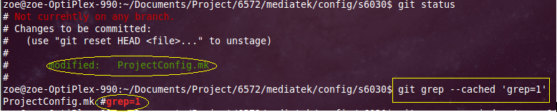
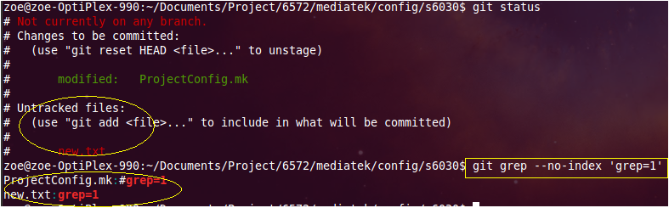
二、Git grep 命令的参数效果图
--cached ：通过范本样式查询在缓存区的文件，并显示符合范本样式的内容
--no-index ：通过范本样式查询在当前目录下的文件，以及新增加的文件，并显示符合范本样式的内容

Slide 6
二、Git grep 命令的参数效果图
-i/--ignore-case ：忽略字符大小写的差别
-A <num>/--after-context= ：除了显示符合范本样式的那一行之外，
并显示该行的下几行内容

Slide 7
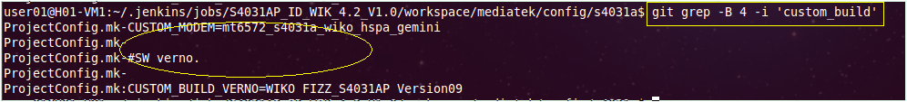
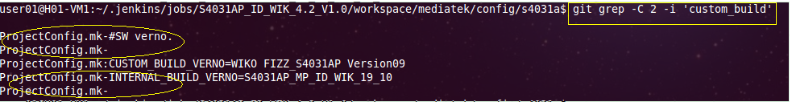
二、Git grep 命令的参数效果图
-B <num>/--before-context= ：除了显示符合范本样式的那一行之外，并
显示该行上几行的内容
-C <num>/--context= ：除了显示符合范本样式的那一行之外，并显示该行的前后几行的内容

Slide 8
二、Git grep 命令的参数效果图
-c/--count：只显示符合范本样式的个数
-e/--regexp= ：指定字符串做为查找文件内容的范本样式。该参数还有三个子参数，来设定更严格的查询条件，子参数是：--and --or --not

Slide 9
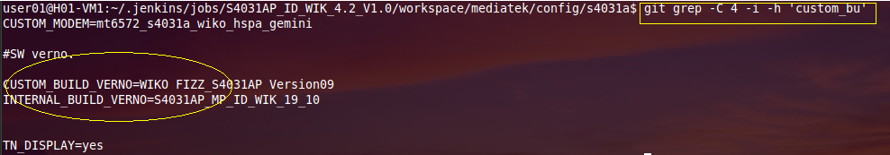
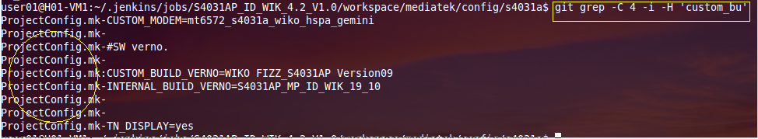
二、Git grep 命令的参数效果图
-h/--no-filename ：不显示符合范本样式的文件名称，但显示内容
-H/--with-filename ：显示符合范本样式的文件名称，以及内容，默认值

Slide 10
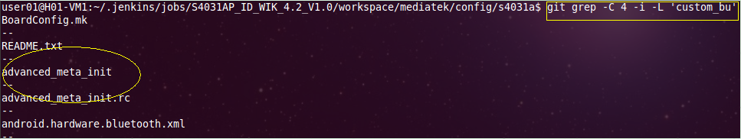
二、Git grep 命令的参数效果图
-l/--file-with-matches ：只显示符合范本样式的文件名称，不显示内容
-L/--files-without-matchs ：显示不符合范本样式的文件名称。

Slide 11
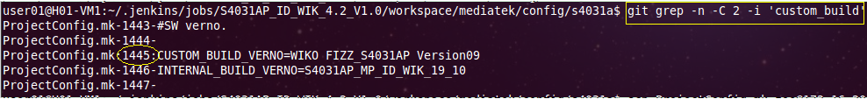
二、Git grep 命令的参数效果图
-n/--line-number ：显示符合范本样式所在文件中的行数
--color ：将符合范本样式的内容，用颜色标识出来

